Slide 1
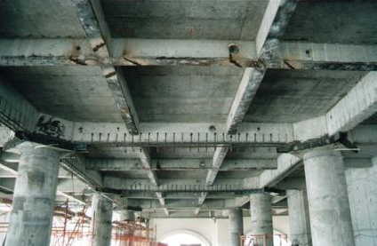
【案例3.5 房屋梁的最优设计】在建造房屋时，经常要考虑房屋梁的设计问题。横截面为矩形的梁，其强度与矩形高的平方和宽的乘积成正比，用直径为D的圆木作矩形梁，问高和宽各为多少时梁的强度最大？
第三节 导数的应用

Slide 2
解：如图所示，设矩形梁的宽为 ，高为 ，则由题意知强度为 ，又 ，于是有：
令 ，得唯一驻点
由题设知,当宽为 ，高
为 时，梁的强度最大。
第三节 导数的应用

